Slide 1
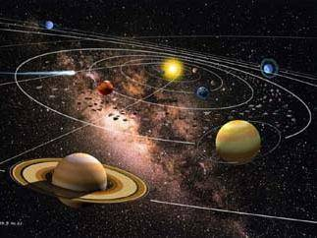
第六章 万有引力定律
第六章 万有引力定律
一 行星的运动

Slide 2
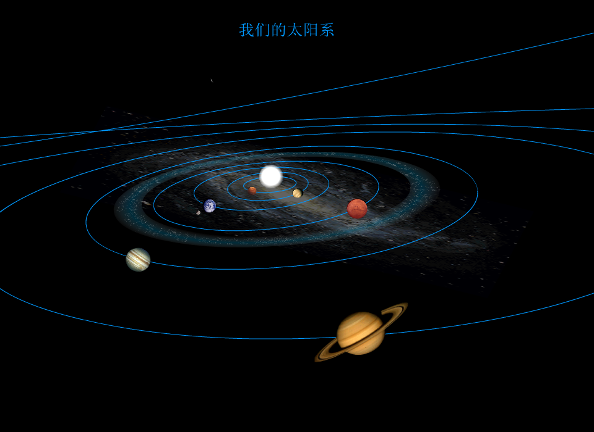

Slide 3

古人对天体运动有哪些看法？

Slide 4
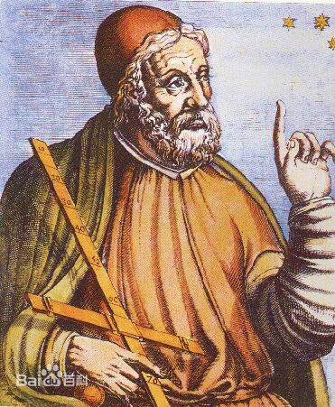
克罗狄斯·托勒密
完善地心说

Slide 5
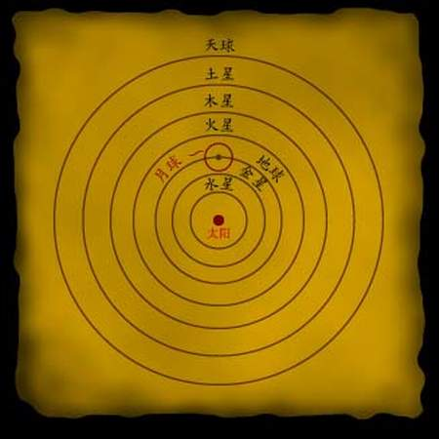
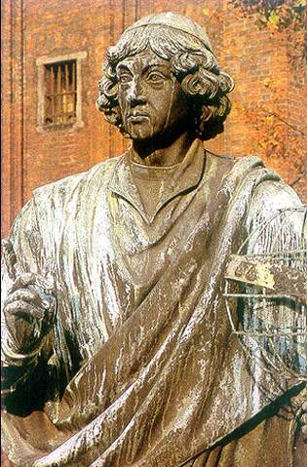
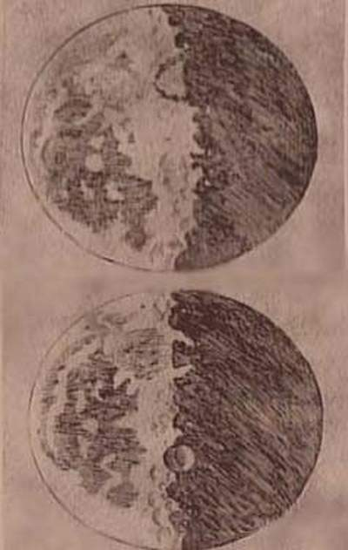
哥白尼的铜像
这是哥白尼根据观测绘制的月球表面
哥白尼的日心说

Slide 6
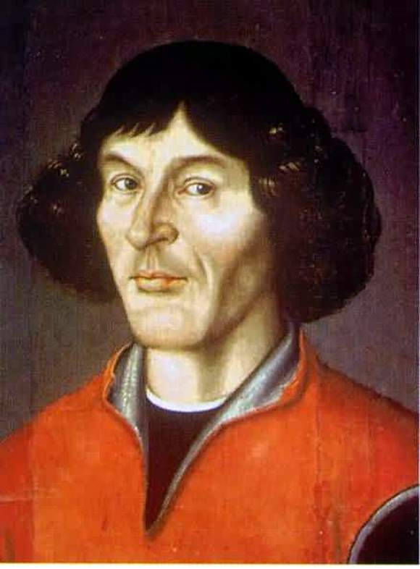
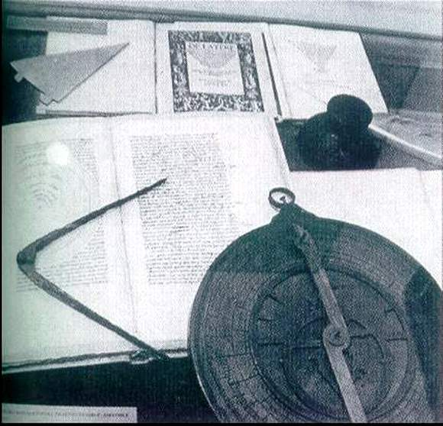
16世纪，波兰天文学家哥白尼根据天文观测的大量资料经过40多年的天文观测和潜心研究，提出“日心体系”宇宙图景
哥白尼的《天体运行论》及其使用过的观测、计算仪器复制品

Slide 7
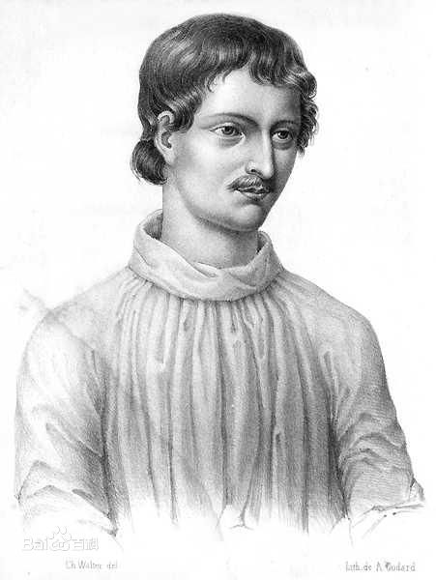
乔尔丹诺·布鲁诺
宣传日心说

Slide 8
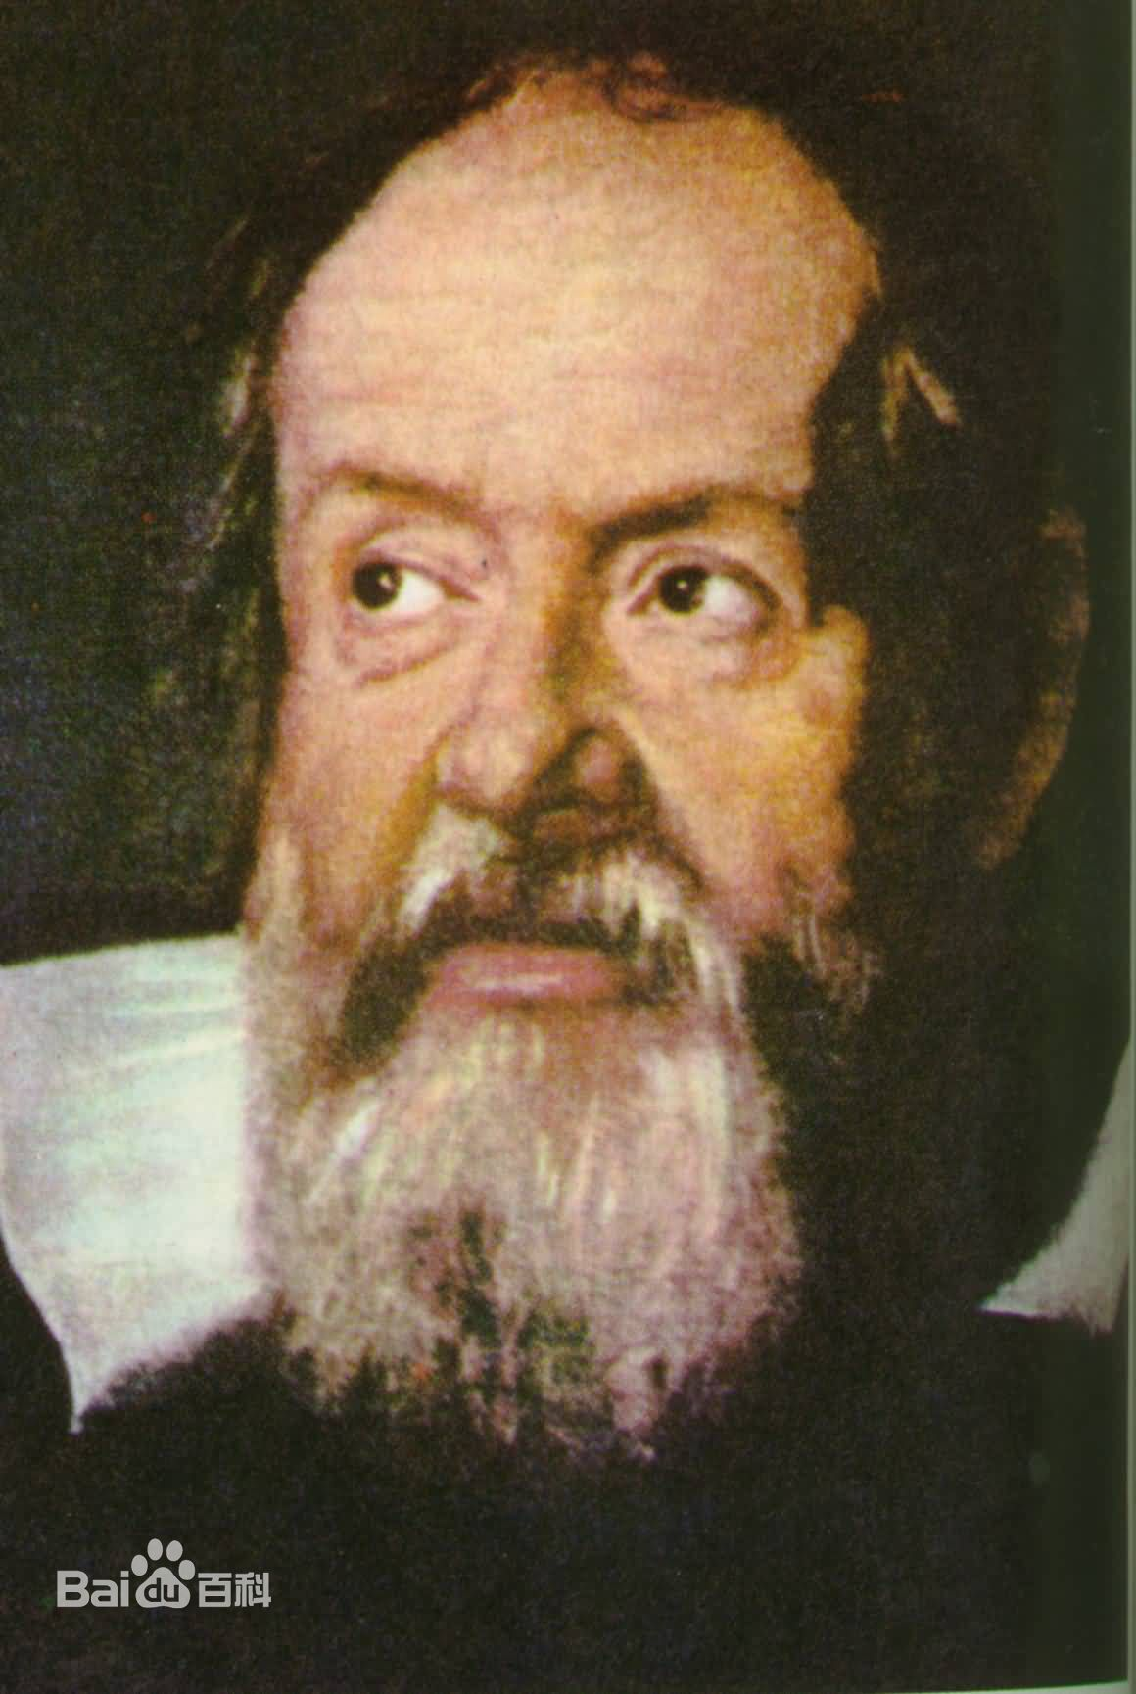
伽利略

Slide 9
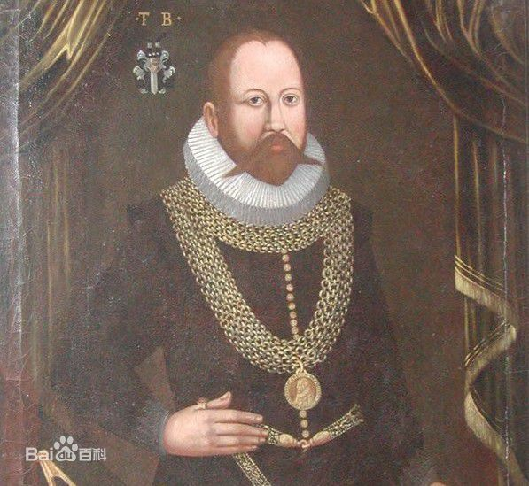
第谷·布拉赫
积累了大量的观测数据

Slide 10
科学家 | 具体贡献
托勒密
哥白尼
伽利略
第谷
开普勒

Slide 11
一、地心说和日心说
 | 地心说 | 日心说
代表人物
基本论点
缺点
托勒密
哥白尼
地球是宇宙的中心，是静止不动的
宇宙的中心是太阳
描述天体的运动遇到了困难
太阳不是宇宙的中心，行星绕太阳的运动轨道不是圆

Slide 12
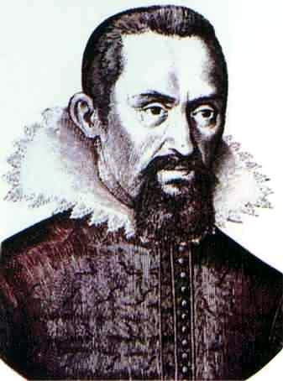
开普勒提出三大定律

Slide 13
开普勒行星运动规律
开普勒第一定律：
所有行星绕太阳的轨道都是椭圆，太阳处在椭圆的一个焦点上。
太阳
●
焦点
焦点

Slide 14
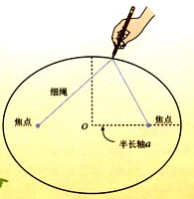

Slide 15
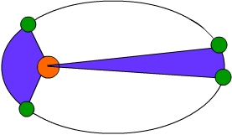
开普勒第二定律：
对任意一个行星来说，它与太阳的连线在相等的时间内扫过相等的面积。
远处速度慢
近处速度快

Slide 16
开普勒第三定律：
所有行星的椭圆轨道的半长轴的三次方跟它的公转周期的二次方的比值都相等。
半长轴
R³
表达式：
= k
T²
行星绕太阳公转的周期

Slide 17
探究：
行星 | 半长轴(x10⁶km) | 公转周期(天) | K值
水星 | 57 | 87.97 | 3.36×10¹⁸
金星 | 108 | 225 | 3.35×10¹⁸
地球 | 149 | 365 | 3.31×10¹⁸
火星 | 228 | 687 | 3.36×10¹⁸
木星 | 778 | 4333
土星 | 1426 | 10759
天王星 | 2869 | 30686
海王星 | 4495 | 60188
同步卫星 | 0.0424 | 1
月球 | 0.3844 | 27.322

Slide 18
结 论
k值与中心天体有关，而与环绕天体无关

Slide 19
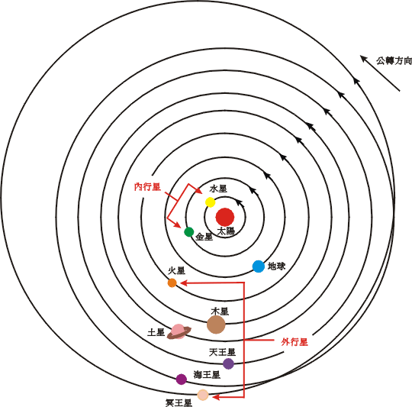
观察九大行星图思考
1、冥王星离太阳“最远”，绕太阳运动的公转周期最长，对吗？
2、金星与地球都在绕太阳运转,那么金星上的一天肯定比24小时短吗?

Slide 20
小结
1、开普勒第一定律（轨道定律）
所有行星绕太阳的运动的轨道都是椭圆，太阳处在椭圆的一个焦点上。
2、开普勒第二定律（面积定律）
对任意一个行星来说，它与太阳的连线在相等的时间内扫过相等的面积。
3、开普勒第三定律（周期定律）
所有行星的椭圆轨道的半长轴的三次方跟公转周期的平方的比值都相等．
长轴
短轴
k 的大小与行星无关，只与太阳质量有关。

Slide 21
注意：
（1）开普勒定律不仅适用于行星，也适用于卫星，只不过此时比值 k 是由行星质量所决定的另一恒量．
（2）行星的轨道都跟圆近似，因此计算时可以认为行星是做匀速圆周运动．
（3）开普勒定律是总结行星运动的观察结果而总结归纳出来的规律，它们每一条都是经验定律，都是从观察行星运动所取得的资料中总结出来的．

Slide 22

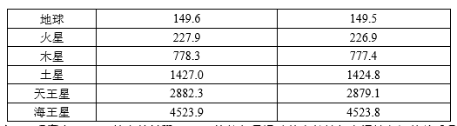

Slide 23
实际上行星绕太阳的运动很接近圆，在中学阶段，可近似看成圆来处理问题，那么开普勒三定律的形式又如何？

Slide 24
1、多数行星绕太阳运动的轨道十分接近圆，太阳处在圆心；
2、对某一行星来说，它绕太阳做圆周运动的角速度（或线速度大小）不变，即行星做匀速圆周运动；
3、所有行星轨道半径的三次方跟它的公转周期的二次方的比值都相等。

Slide 25
课堂训练
1、哈雷彗星最近出现的时间是1986年，天文学家哈雷预言，这颗彗星将每隔一定时间就会出现，请预算下一次飞近地球是哪一年？
提供数据：
（1）地球公转接近圆，彗星的运动轨道则是一个非常扁的椭圆；
（2）彗星轨道的半长轴R₁约等于地球公转半径R₂的18倍。

Slide 26
太阳系中有两颗行星，它们绕太阳运转周期之比为8∶1，则
（1）它们的轨道半径的比为 （ ）
A.4∶1 B.8∶1 C.2∶1 D.1∶4
（2）两行星的公转速度之比为 （ ）
A.2∶1 B.4∶1 C.1∶2 D.1∶4
A
C

Slide 27
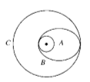
一颗人造卫星先沿着圆轨道 A 运动，再沿着椭圆轨 道 B 运动，最后又沿着圆轨道 C 运动．设在这三个轨道上周期分别为 TA 、 TB 、 TC，则 TA、TB 、 TC 的大小关系为________________.

Slide 28
课堂训练
2、神舟六号沿半径为R的圆周绕地球运动，其周期为T，如果飞船要返回地面，可在轨道上的某一点A处，将速率降低到适当数值，从而使飞船沿着以地心为焦点的特殊椭圆轨道运动，椭圆和地球表面在B点相切，如图所示，如果地球半径为R0，求飞船由A点到B点所需的时间。
换一半周期？1/4周期？
R
B
R₀
A

Slide 29
1970 年 4 月我国发射了第一颗人造卫星，其近地点是 h1＝439 km 高度，远地点是 h2＝2384 km 高度，则近地点与远地点卫星运动速率之比 v1:v2＝________ .（已知 R 地＝6400 km）
三角形面积

Slide 30
一年四季, 季节更替. 地球的公转带来了二十四节气的变化. 一年里从立秋到立冬的时间里, 地球绕太阳运转的速度___________, 在立春到立夏的时间里, 地球公转的速度___________. (填“变大”、“变小”或“不变”)

Slide 31
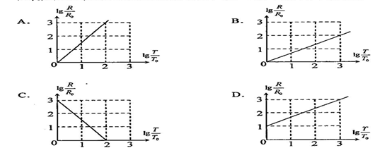
这里T和R分别是行星绕太阳运行的周期和相应的圆轨道半径，
.
T0和R0分别是水星绕太阳运行的周期和相应的圆轨道半径。下列4幅图中正确的是
B

